Slide 1
МИНИСТЕРСТВО ОБРАЗОВАНИЯ И НАУКИ РОССИЙСКОЙ ФЕДЕРАЦИИ Федеральное государственное бюджетное образовательное учреждение высшего профессионального образования НАЦИОНАЛЬНЫЙ ИССЛЕДОВАТЕЛЬСКИЙ ТОМСКИЙ ПОЛИТЕХНИЧЕСКИЙ УНИВЕРСИТЕТ
КАФЕДРА ГЕОЭКОЛОГИИ ИГЕОХИМИИ
Реферат на тему «Биография и достижения Ляпунова Александра Михайловича»
Выполнил: студент гр.2г00 Авдошина А.Ю. Проверил: доцент Тарбокова Т.В.
Томск 2011

Slide 2
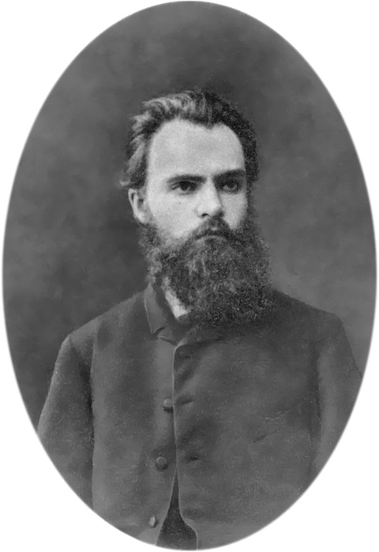
(1857-1918)

Slide 3
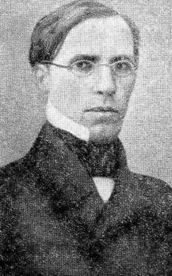
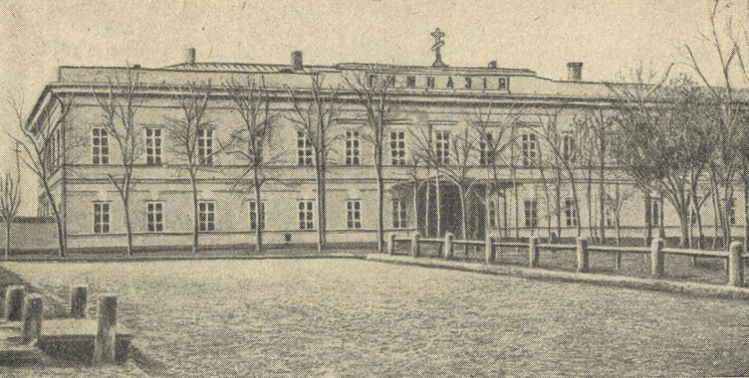
Детство
Родился 25 мая 1857 в Ярославле
20 ноября 1868 – смерть отца
В 1870 году переезд в Нижний Новгород.
1876 - окончание гимназии

Slide 4
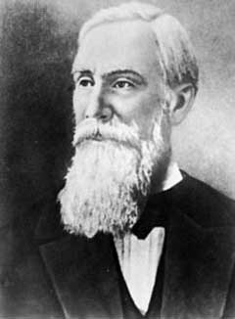
Студенческие годы
1876 г. – поступление на отделение естественных наук физико-математического факультета Петербургского университета.
1881 г. – опубликованы две первые работы.
1882 г. – успешная сдача магистерских экзаменов.
П.Л. Чебышев

Slide 5
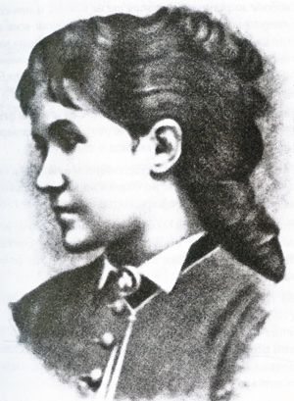
Научная карьера
1885 г. - утверждён в звании приват-доцента Петербургского университета.
1885 г. - переезд в Харьков.
17 января 1886 г. – бракосочетание с Сеченовой Н.Р.
30 сентября 1892 г. (Москва) – защита докторской диссертации.
Н. Р.Сеченова

Slide 6
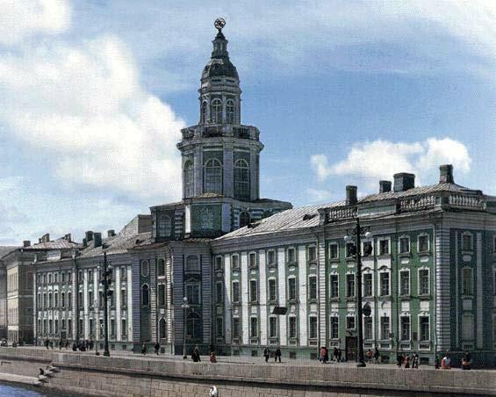
Петербургский период
Декабрь 1900 г. – член – корреспондент Академии математических наук.
1902 г. – переезд в Петербург.
1905 - «Записки Академии наук» опубликован труд «Об одной задаче Чебышева».
(1906—1914) - труд в четырёх частях «О фигурах равновесия однородной вращающейся жидкости, мало отличающихся от эллипсоидальных».
Академия математических наук.

Slide 7
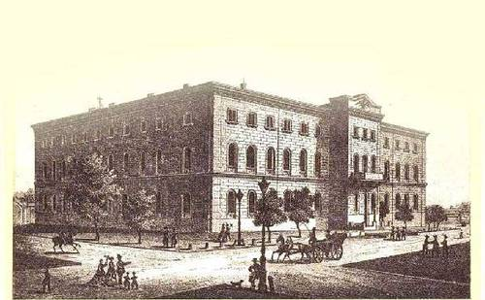
Последние дни
1917 г. – переезд в Одессу.
1918 г. - работа в Новороссийском университете.
31 октября 1918 г. – смерть Н. Р. Ляпуновой.
3 ноября 1918 г. – смерть .

Slide 8
Достижения.
Теория устойчивости равновесия и движения механических систем с конечным числом параметров.
Работы в области: дифференциальных уравнений, гидродинамики, теории вероятностей.

Slide 9
Упоминания о А.М. Ляпунове
Центральная предельная теорема Ляпунова
Экспонента Ляпунова
Фрактал Ляпунова
Функция Ляпунова
Устойчивость по Ляпунову
Время Ляпунова
Поверхность Ляпунова
Теорема Ляпунова
Золотая медаль имени А. М. Ляпунова
Улица Ляпунова (Москва)

Slide 10
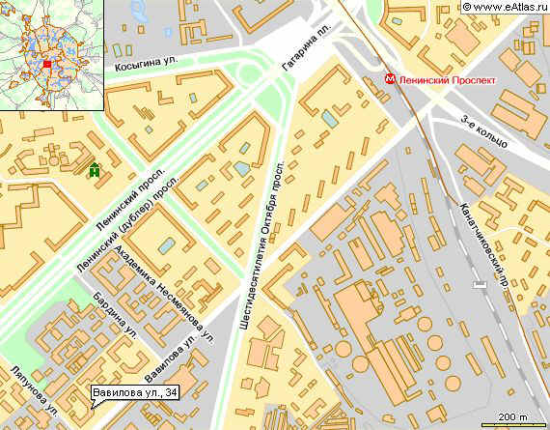


Slide 11
СПАСИБО ЗА ВНИМАНИЕ!

